Slide 1
雀巢 DOLCE GUSTO 胶囊咖啡机
展会推广活动策划方案

Slide 2


CONTENT
任务背景回顾&策略构想
具体活动内容
更多执行细节

Slide 3
CONTENT
任务背景回顾&策略构想
具体活动内容
更多执行细节

Slide 4
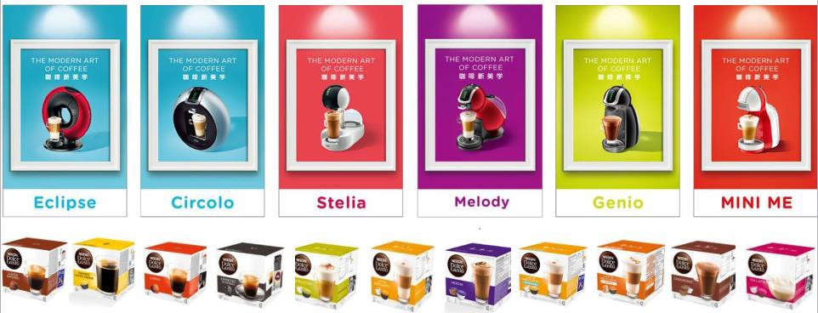
Brief Recap
活动背景
雀巢多趣酷思（DOLCE GUSTO）胶囊咖啡机将于参展第二十六届上海国际酒店用品博览会， 希望借助包涵品牌元素的形式、把专业时尚的咖啡解决方案呈现给客户，营造出浓厚参与感与专业
感的同时，激发商业伙伴的合作意向、提升销量！
参展时间：
3月28日~31日
参展地点：上海
参展面积：99㎡ 参展产品：
6款胶囊咖啡机机型、
11种口味咖啡胶囊
参会受众：
酒店采购（主要目标群） 普通消费者

Slide 5






品牌解读
品牌关键词：
高端 · 时尚 · 创造力 · 家居用品
一分钟 拥有一杯咖啡馆级别饮品
缤纷胶囊 乐随心配 享高端时尚新体验

Slide 6




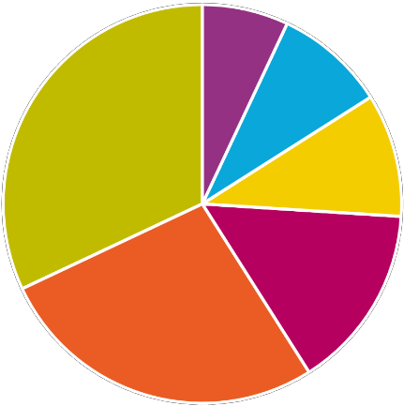

主要目标受众_{最关注什么？}
受众解读
（ 酒店采购/ 销售）
大众知晓 度及市 场需求 &发展
业内权威 亮相/推荐/ 观点
是否能提供增值 服务&人性化体 验，进而带来 商业价值
异业合作， 引发大众/行 业关注
哪些价值& 利益点最 能成为品牌吸引主要 目标受众的筹码：
运营实施&维 护的难易度
优惠的合作方案

Slide 7
我们的挑战
1.
如何实现品牌核心点展现与主要目标
受众的关注点有效融合？
2.
何种呈现形式能有效促使品牌在偌大的展
会中脱颖而出？

Slide 8
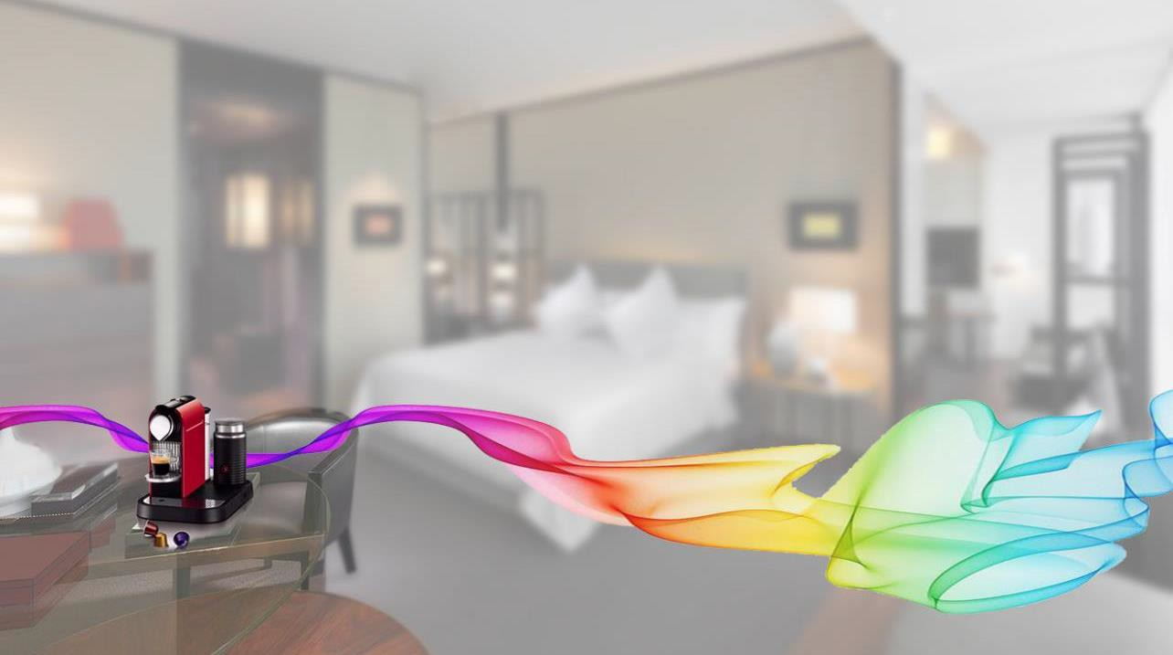

酒店作为大众消费者出差&旅游的临时小家，
核心沟通点
由雀巢，为其增添一抹宛若家庭式咖啡馆的缤纷律动享受
高端 · 时尚 · 缤纷品类 · 家庭式咖啡馆
提升酒店服务体验、助力入住率&满意度

Slide 9


呈现构想
大众知晓 度及市 场需求
&发展
1.
2.
3.
业内权威 亮相/推荐/ 观点
从感性层面出发，使受众沉浸式全方位体验&尝 试产品（外观/口感/操作）建立产品印象
是否能提供增值 服务&人性化体 验，进而带来 商业价值
异业合作， 引发大众/行 业关注
整个活动以展现产品人性化功能为主旨，最大化 展现产品利益，促使受众对产品未来进驻信心
运营实施&维 护的难易度
打造虚实结合的沟通区域，使洽谈更为私密及具 趣味性，进而推动合作更为顺畅
优惠的合作方案

Slide 10






_{4.} 通过感官营销（视觉、听觉、触觉、嗅觉和味觉）向受众传递统一信息，以更亲密和个 性化的方式展现产品个性，以此吸引&影响受众……
呈现构想
最直接、最无法拒绝的感官体验贯穿全场
极富创意的展位设计，带来一目了然的视觉记忆&冲击
咖啡香有效调动最敏感的嗅觉，让闻者不知不觉间产生对咖啡的渴望
借由因声识物，构建极具咖啡馆休闲氛围&感染力的交流氛围
真实触摸产品外观及质地，留下舒适或兴奋的触觉感受
多元化的咖啡口味，唤起受众认同并最终形成消费

Slide 11

设计理念
每个人的生活就像一个乐章，
起承转合间，忙碌占用了大多数的时间。

Slide 12
我们用明亮的色彩点亮你的生活， 我们用多滋的口味丰富你的未来。

Slide 13
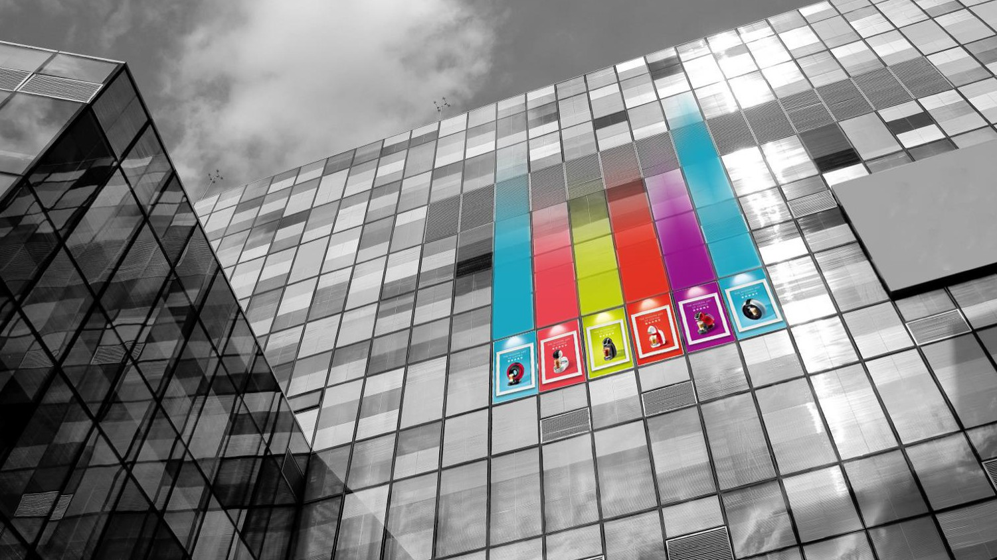














Slide 14


Concept

Slide 15
CONTENT
任务背景回顾&策略构想
具体活动内容
更多执行细节

Slide 16
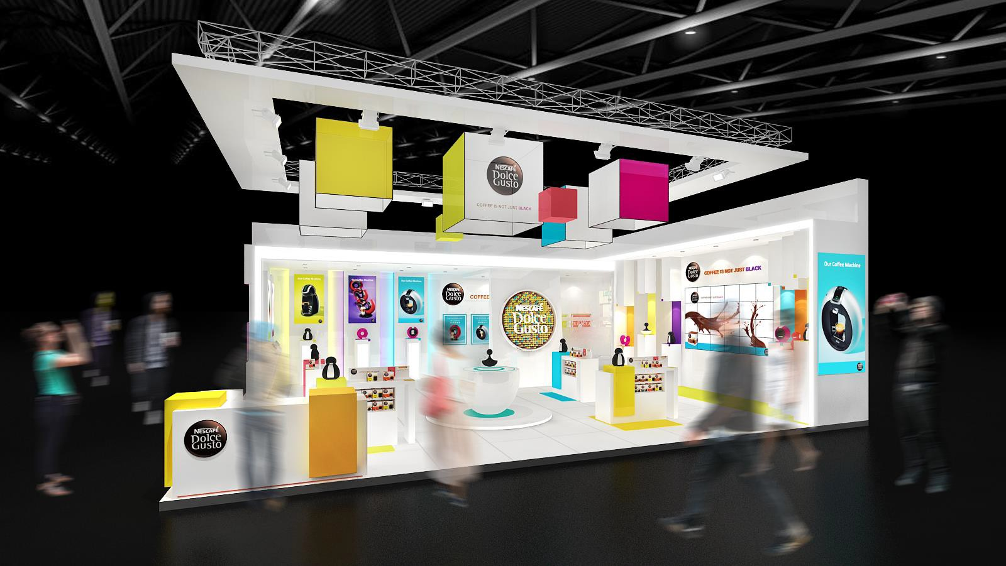
设计效果图-正视图
创意阐述
整体创意灵感来自于“色彩交响乐”，以丰富的配色和 灵动的结构诠释Dolce Gusto的特性，合理的区域规划 和动线设置，让用户在丰富的互动中流连忘返。

Slide 17
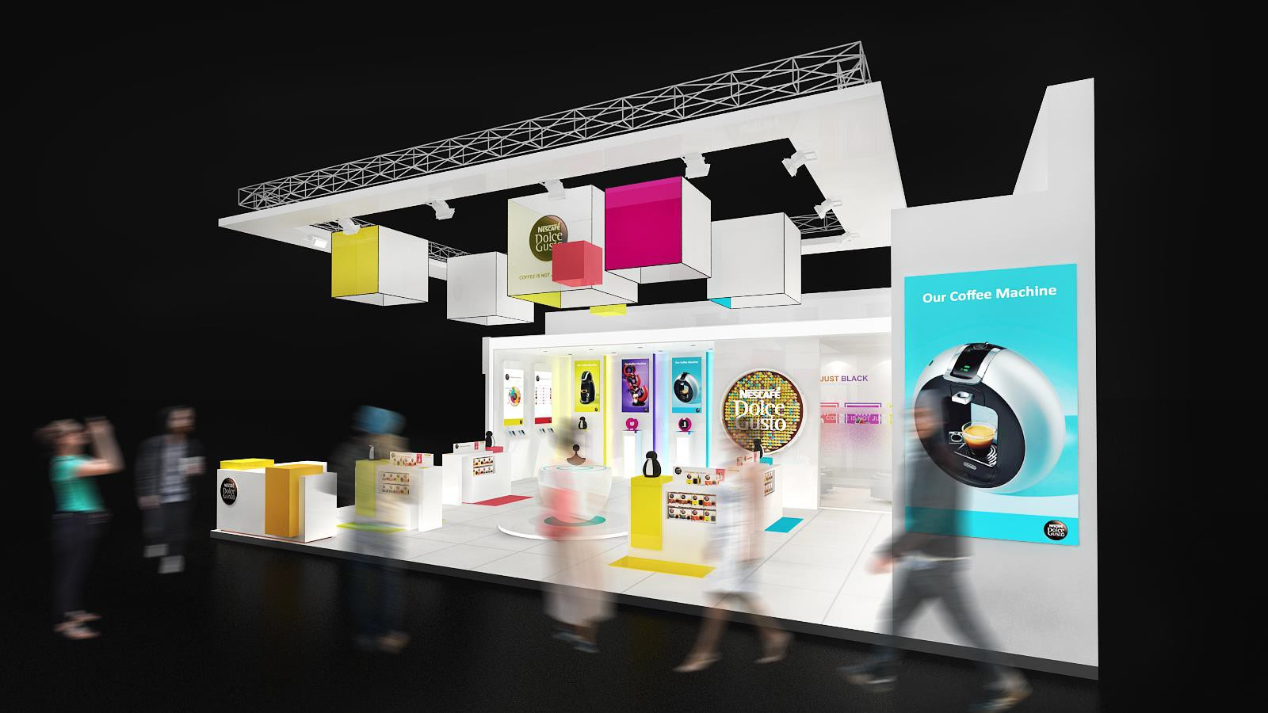
设计效果图-侧视图

Slide 18
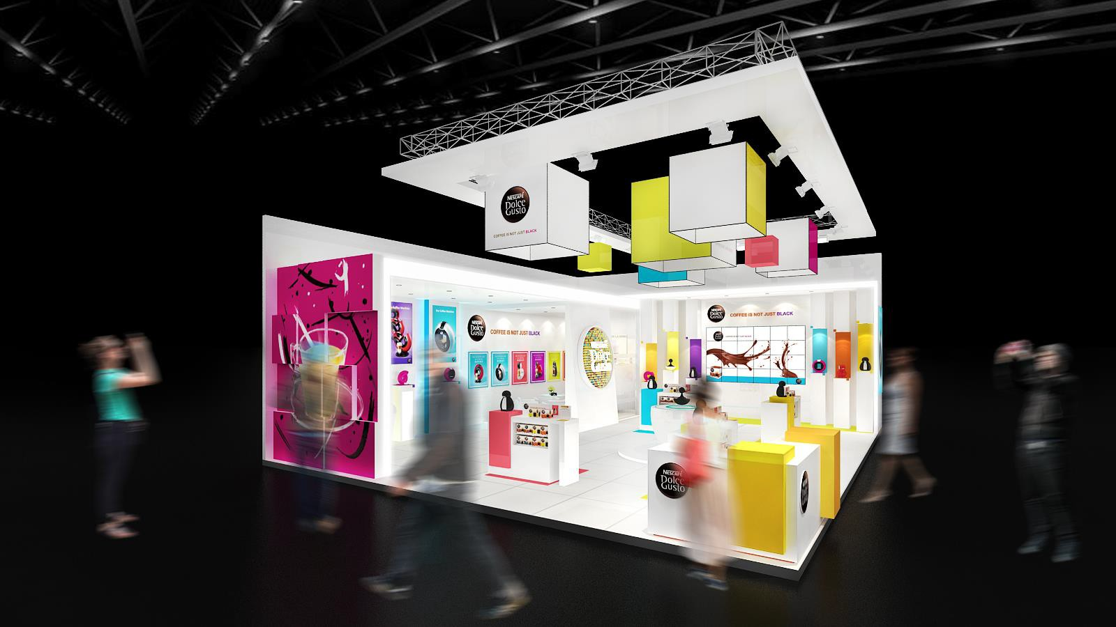
设计效果图-侧视图

Slide 19
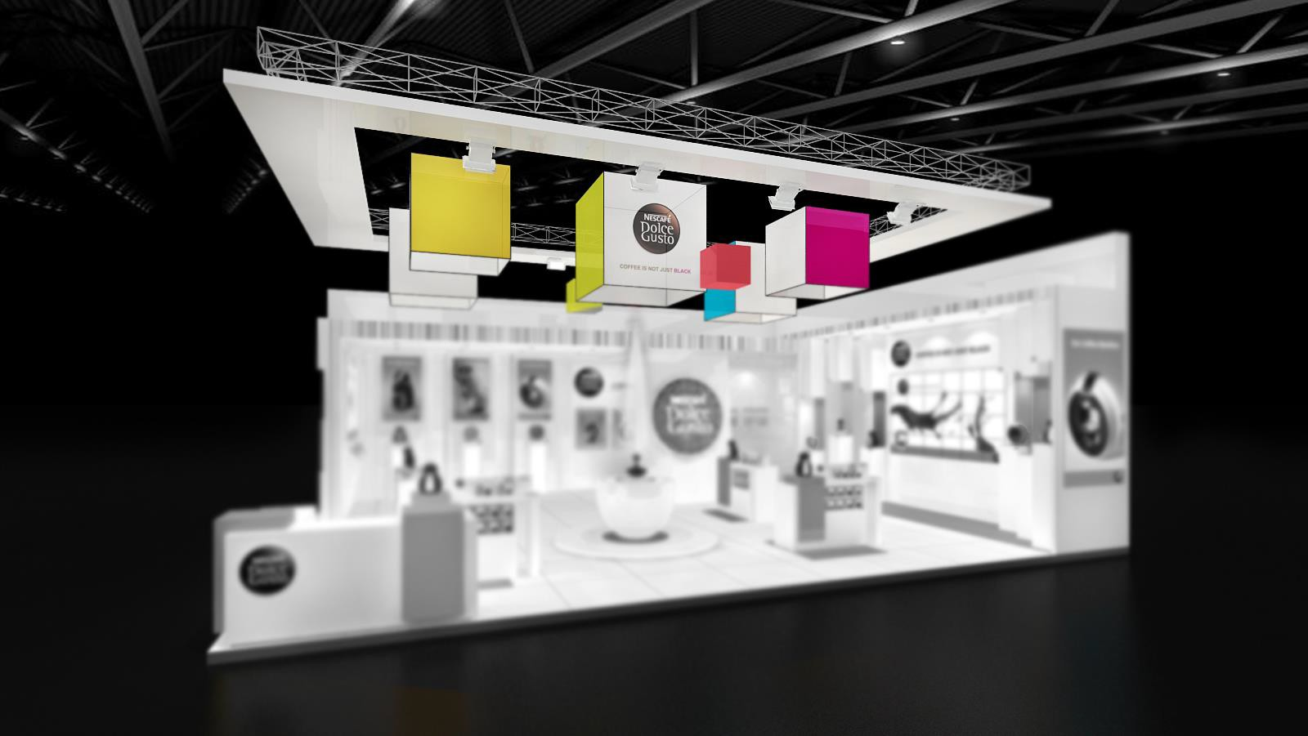
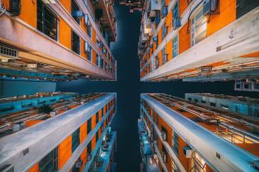
设计效果图-顶部结构
创意阐述
顶部以多色立方体的结构营造体量感，不同的角度呈现不同 的效果，极具艺术节奏美感。
顶部回型顶有利于灯光的架设。

Slide 20
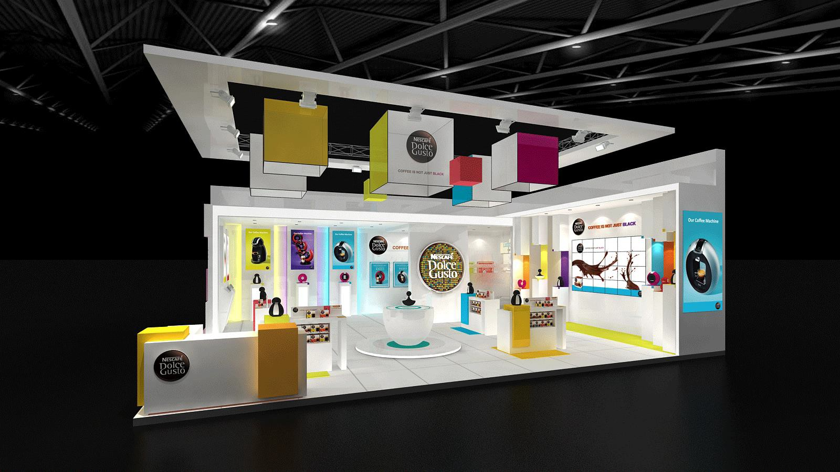
设计效果图-呼吸灯
呼吸灯动画
创意阐述：
灵动的LED灯会在现场 “呼吸般地律动”，
使整个展台充满“律动感”与“生命力”。

Slide 21
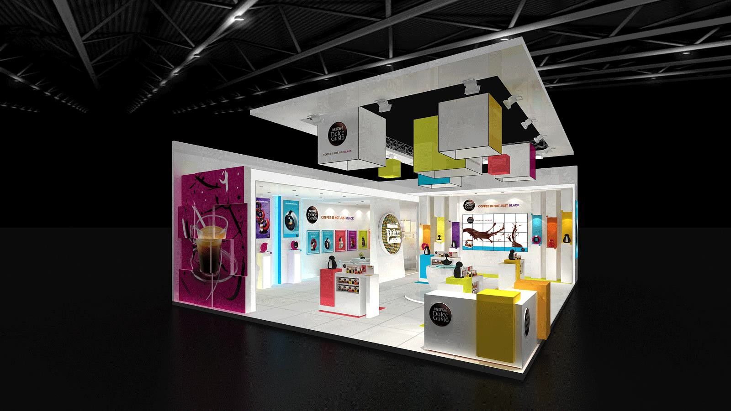
设计效果图-呼吸灯
呼吸灯动画
创意阐述：
灵动的LED灯会在现场 “呼吸般地律动”，
使整个展台充满“律动感”与“生命力”。

Slide 22
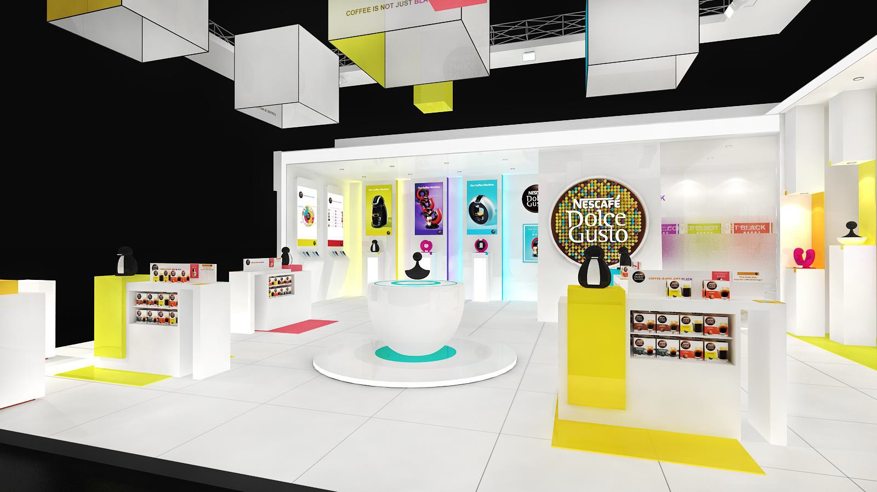
设计效果图-内场侧视图
创意阐述：
整体氛围以白色为主，穿插多种品牌色形成节奏感。 高端、科技、时尚的展厅大气十足。

Slide 23
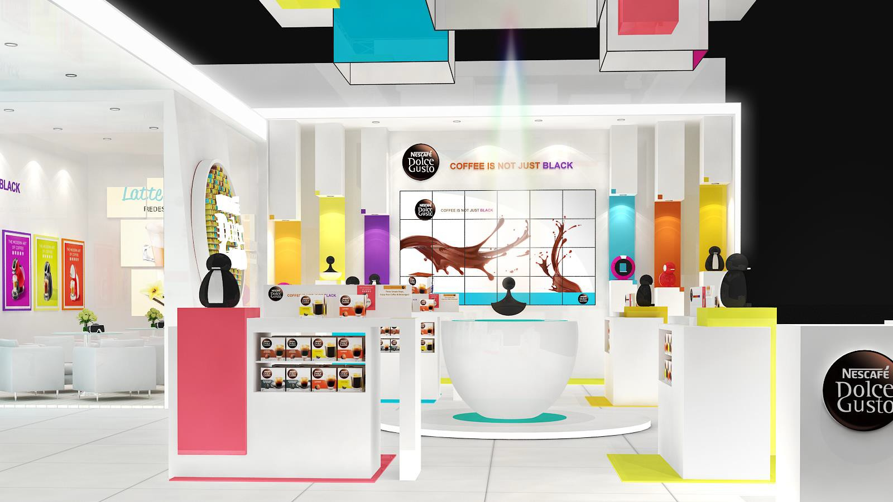
设计效果图-内场正视图

Slide 24
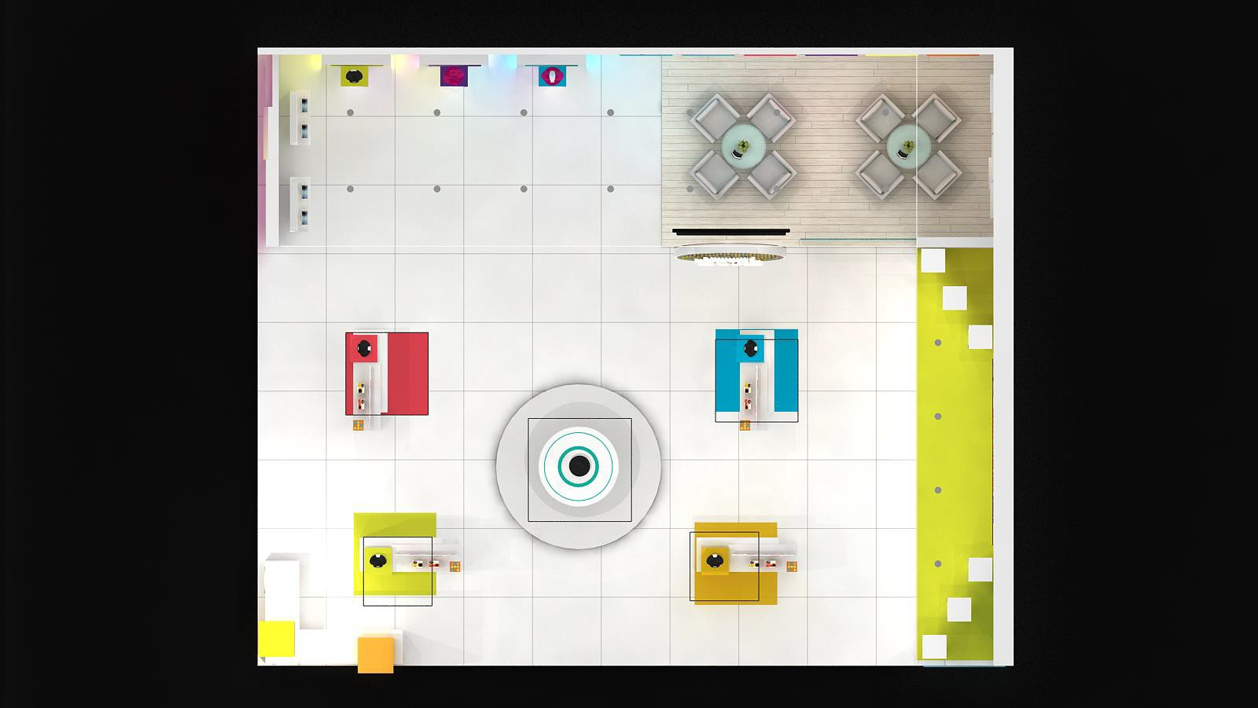










平面布局图
主推产品陈列区
洽谈区
接待区
舞 台 区
陈列区
前台/试饮区

Slide 25
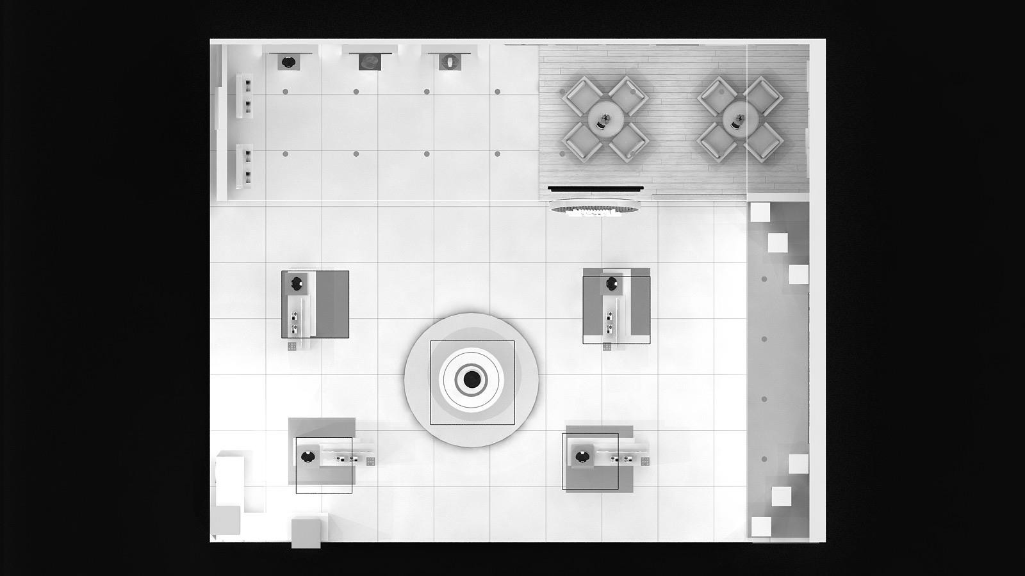
动线图

Slide 26




工作人员点位图
X3 销售经理
X5 工作人员

Slide 27
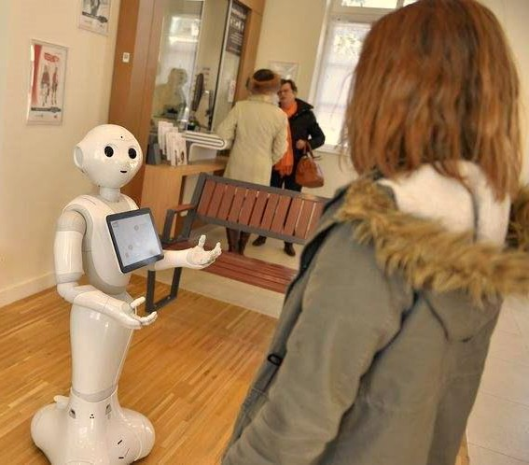
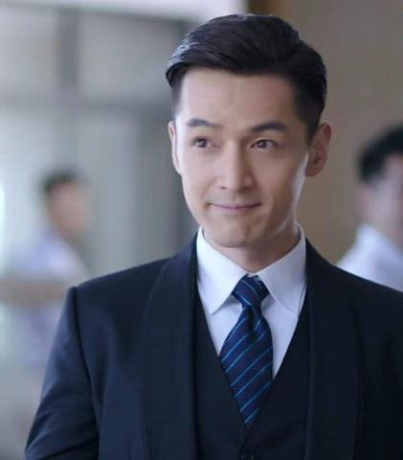
现场吸引 1：
胡歌机器人周边巡游
具体活动内容-现场吸引
“胡歌机器人”游走展位周边，
吸引并邀请受众前来&展开交互式推广……
Step 1. 胡歌机器人周边游走
胡歌机器人在展会现场周边巡游，
机器人LED屏中，播放胡歌形象的宣传画面（遥控操作）
Step 2. 吸引受众&语音邀请
胡歌机器人感应并捕捉受众后，发出胡歌语音邀约：
“我是胡歌，快来和我一起享受雀巢咖啡时光！”
Step 3. 引导至活动现场
引导受众至展位深入了解&体验产品……

Slide 28
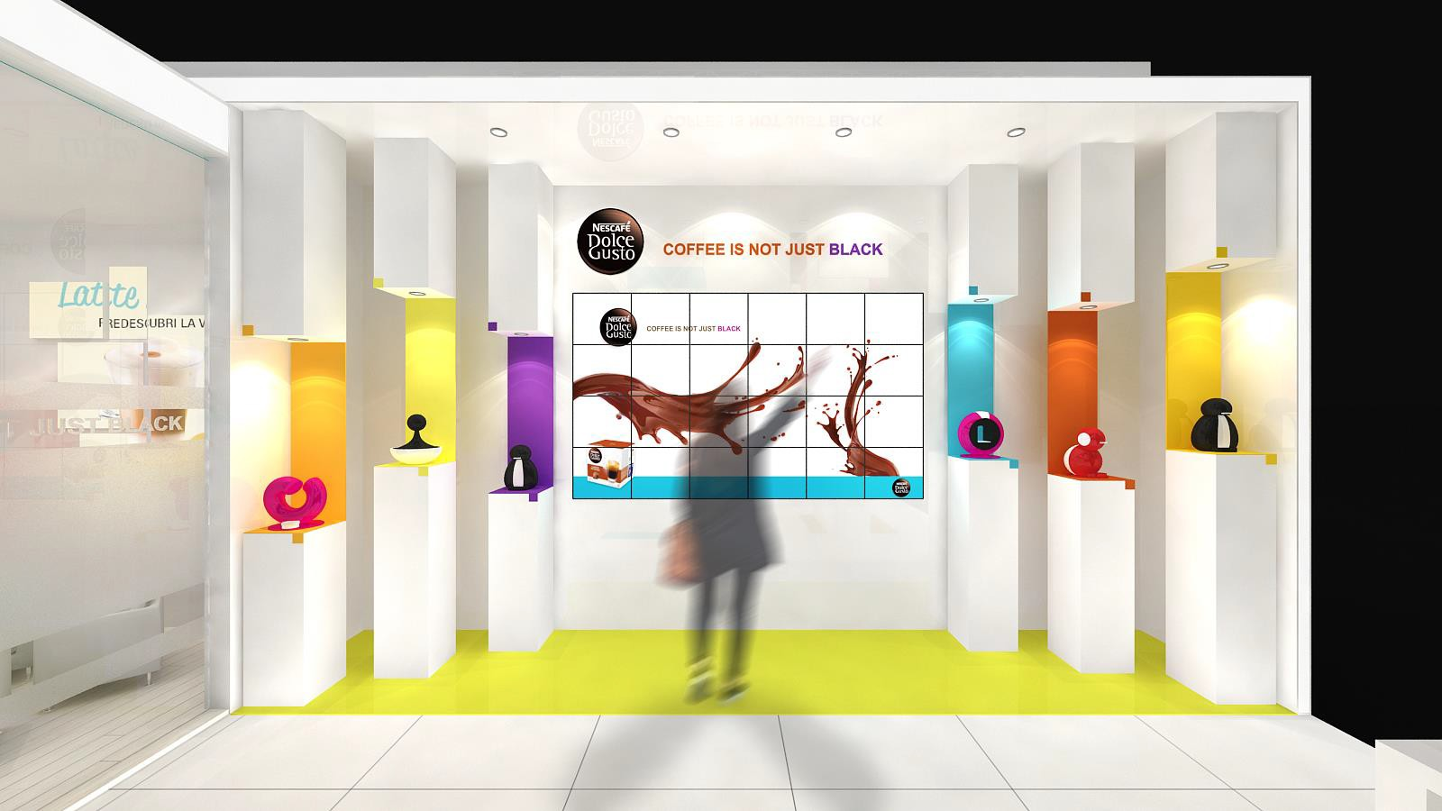
创意阐述：
将产品以艺术品的方式陈列，强调Dolce Gusto带来的生活方式的改变。

Slide 29
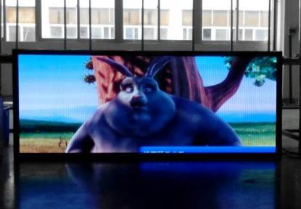
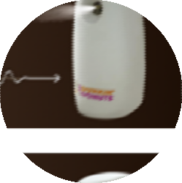








现场吸引 2 Option 1：
AR舞台吸引-咖啡的律动
具体活动内容-现场吸引
受众的走动将引发咖啡液体的高低律动，仿佛正在召唤友人、充分激发受众的好奇心与停留欲……
Step 1. AR咖啡墙
在无人路过时，
AR舞台屏幕上是静止的液体咖啡。
Step 2. 感应受众
当受众路过时感应与锁定受众，并根据受
众的动作产生相应方向和强度的液体流动。
Step 3. 吸引驻足&深入沟通
当受众被动态液体吸引而驻足时，
香味发散器将散发出雀巢咖啡的诱人气息……

Slide 30
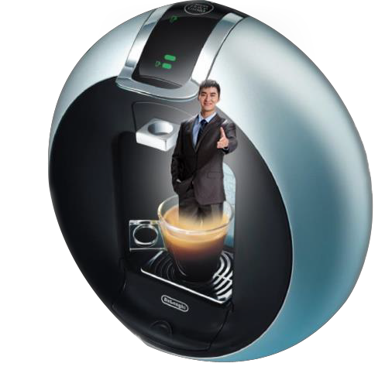

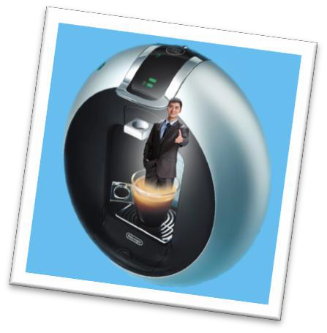





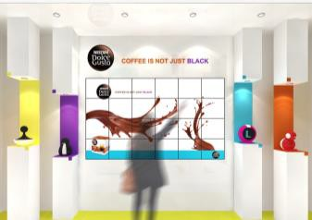

现场吸引 2 Option 2：
AR舞台吸引-错觉艺术合影
具体活动内容-现场吸引
巨大化的胶囊咖啡机下是你泡在花漾咖啡中的身影， 借助妙趣横生的AR错觉艺术，
促使受众停留并合影、创造更多沟通机会……
Step 1
当受众路过墙面
时，墙面将自动 感应捕捉受众、 生成受众与产品
的错觉艺术合影。
Step 2
选择感兴趣的 咖啡机机型，
生成相片。
Step 3
舞台大屏
幕实时秀 美图！

Slide 31
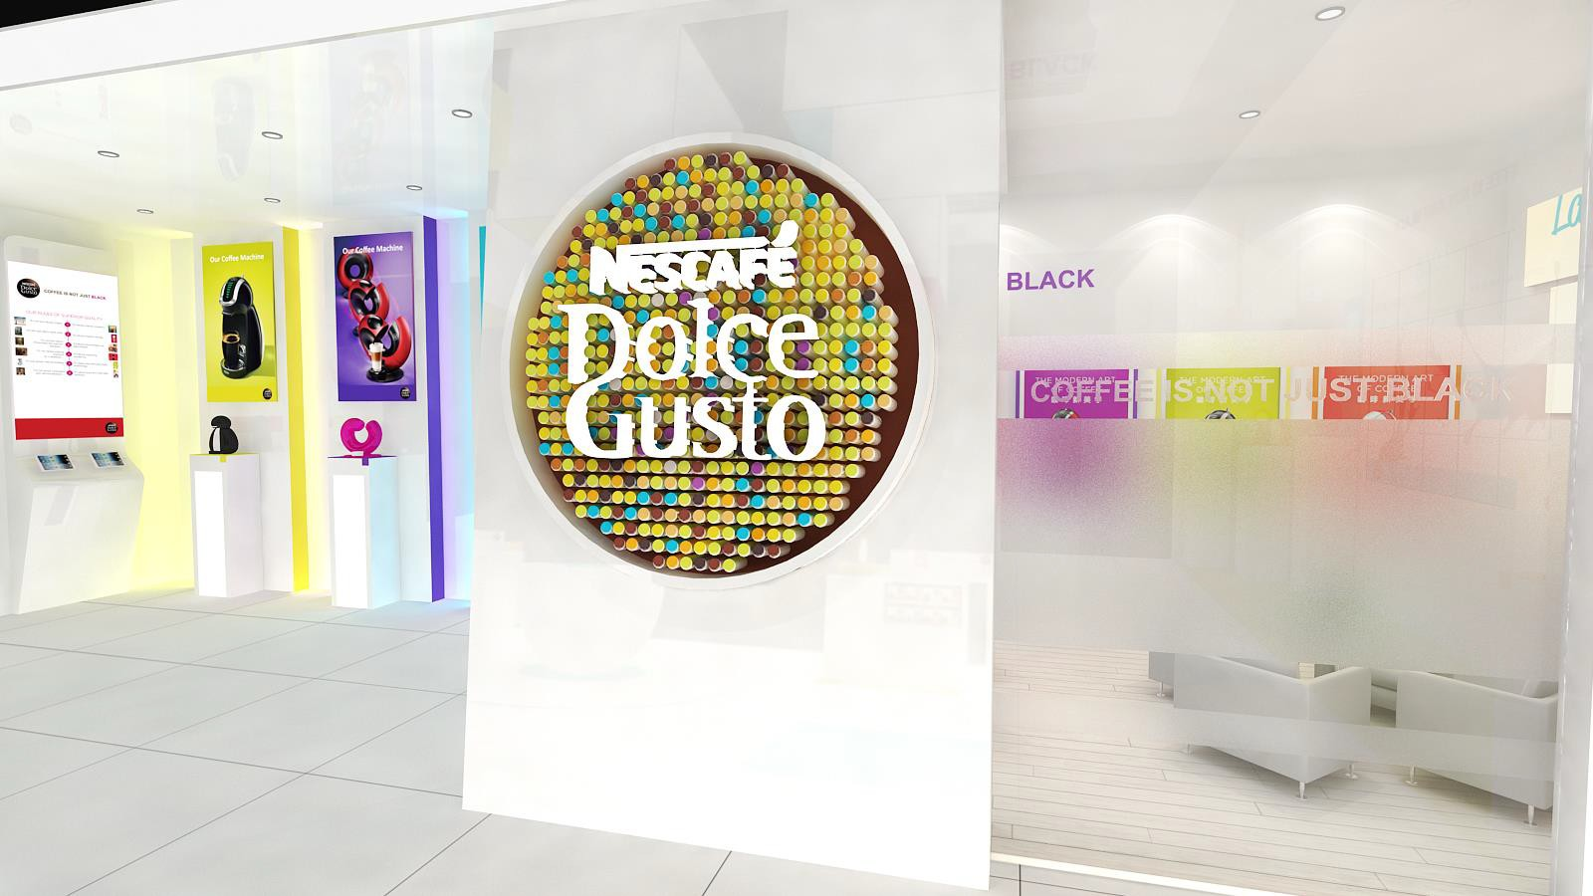
接待区

Slide 32
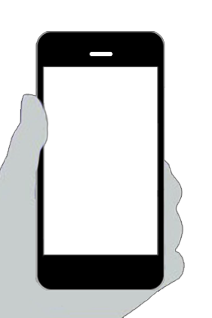
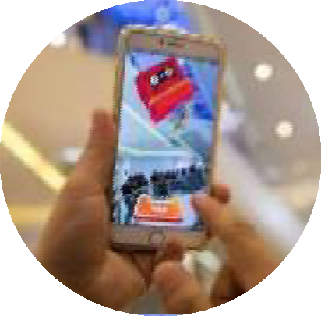
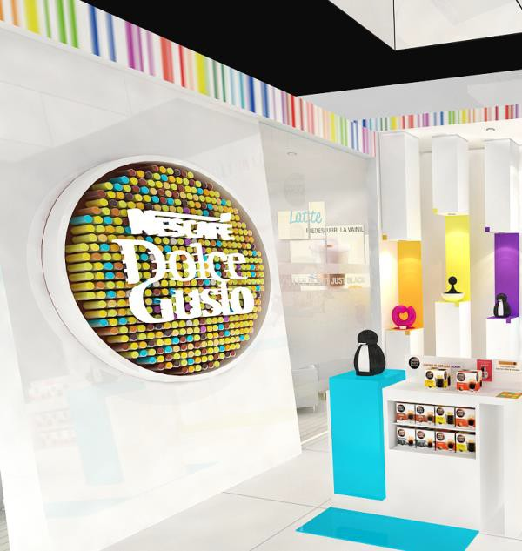
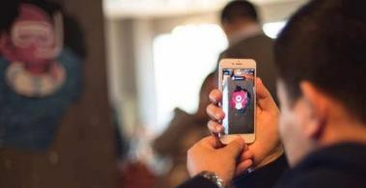
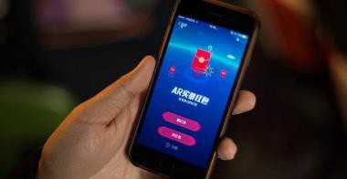
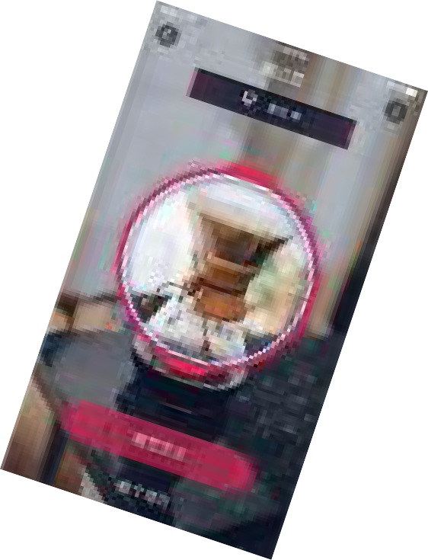








多趣酷思AR胶囊墙扫红包
具体活动内容-现场互动
接待区
互动
于接待区设当下潮流的AR红包互动，营造惬意洽谈氛围的同时、借助噱头提升受众的了解意愿！
Step 1. 雀巢咖啡胶囊墙
于展位现场设缤纷胶囊墙……
扫描胶囊 获取AR红包
Step 2. AR扫胶囊赢取试用咖啡机
任意扫描一颗胶囊，胶囊将会迸发出
一份多趣酷思AR红包，点击即可领取！
AR红包礼品设置：
30台多趣酷思咖啡机免费试用
11种口味的咖啡胶囊若干

Slide 33
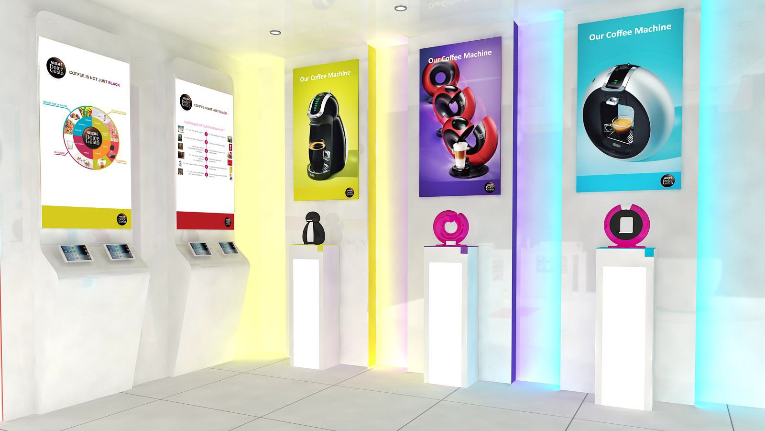
创意阐述：
与产品相配的氛围灯烘托主推产品的品质感，极简的互动屏造型增加科技感。
陈列区( 主推产品 )

Slide 34
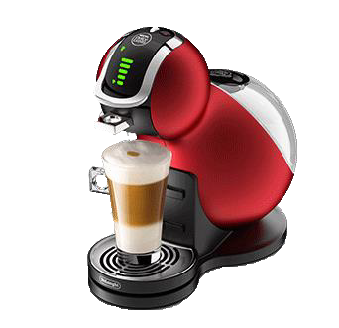
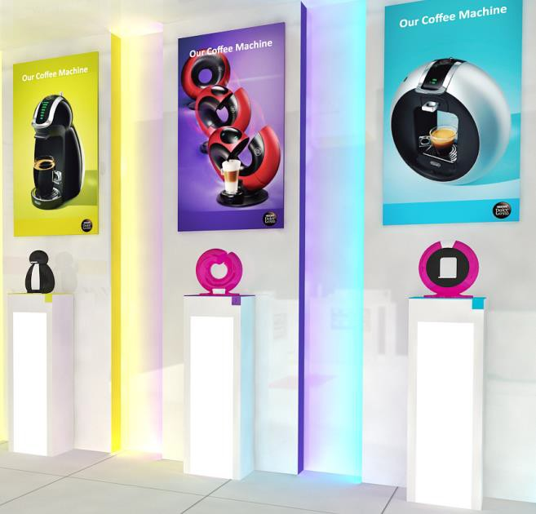






触屏互动 今天你喝什么咖啡？
具体活动内容-现场互动
陈列区
互动
将触屏科技融入感性的色彩氛围，烘托愉悦感和创意感的同时、促进受众现场感受花式咖啡律动！
Step 1. 触屏人机互动
受众触碰屏幕进入人机互动， 回答机器提出的关于受众今日 心情/喜好/色彩等小问题。
Step 2. 享受花样咖啡
根据受众回答自动匹配并制作
TA今日适合饮用的咖啡，随机 受众试饮、感受咖啡律动。

Slide 35
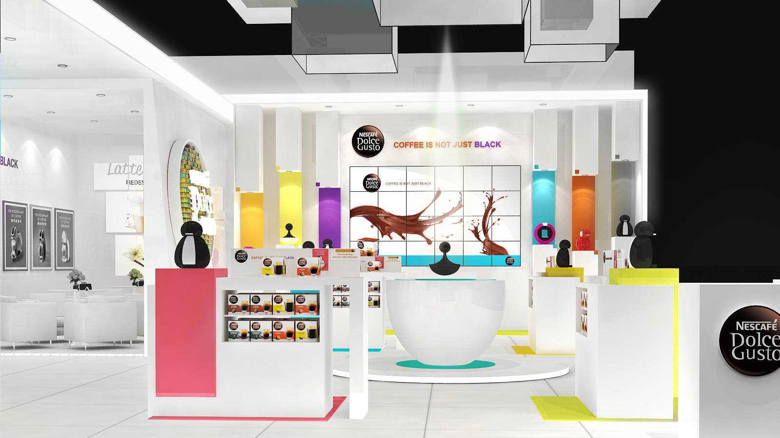
创意阐述：
以即将推出的新品放大陈列，营造近乎“悬浮” 的效果，体现产品极强的设计感。
陈列区( 常规 )

Slide 36

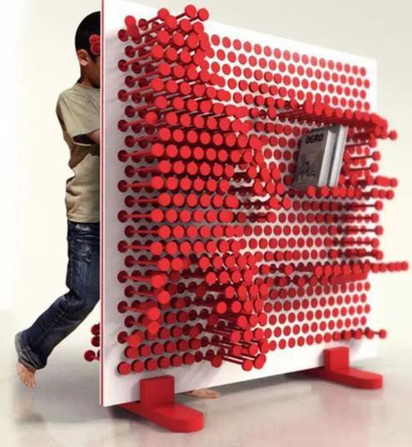






具体活动内容-现场互动
圆柱造型：
圆柱颗粒的表面为胶囊形象
胶囊墙正面：
借助圆柱颗粒打造出产品的立体形象
胶囊墙背面：
可自由推动的圆柱颗粒组合，供受众摆Pose&合影
更多 陈列区互动
缤纷胶囊拍照墙
产品与装置艺术的亲密结合，随心所欲的摆出享用咖 啡之姿，雀巢将帮你记录下这缤纷此刻……
互动参与机制
Step 1：参与者站于拍照墙后，任意摆出姿势并推动胶囊柱
Step 2：Pose定格，由专人为其拍照并现场打印

Slide 37
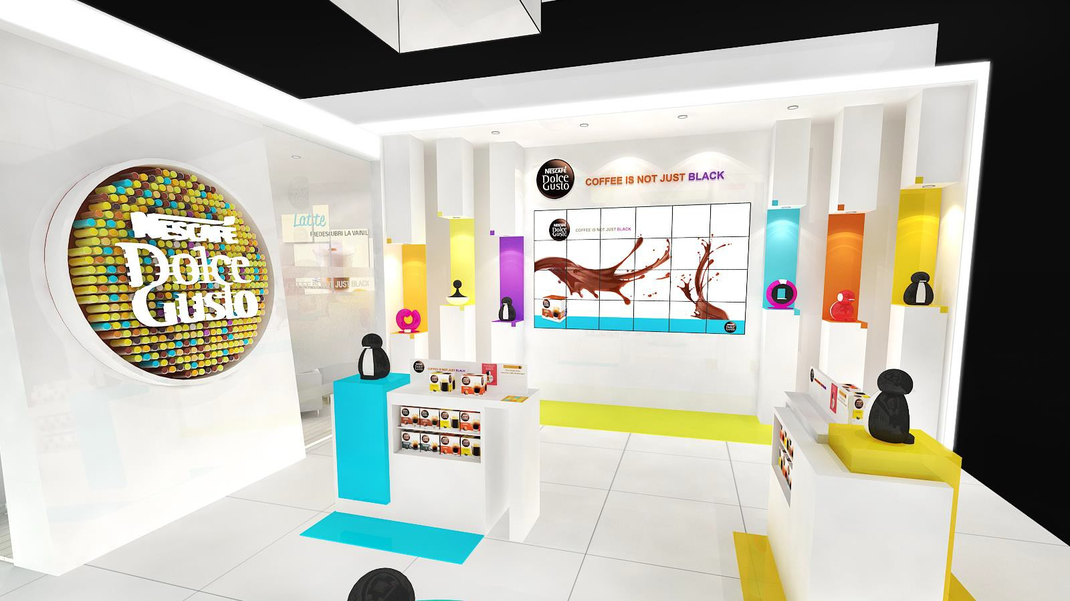
舞台区

Slide 38
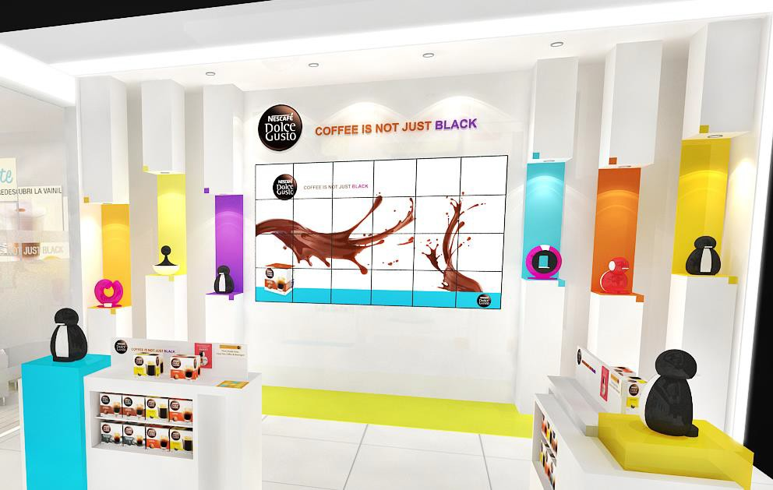
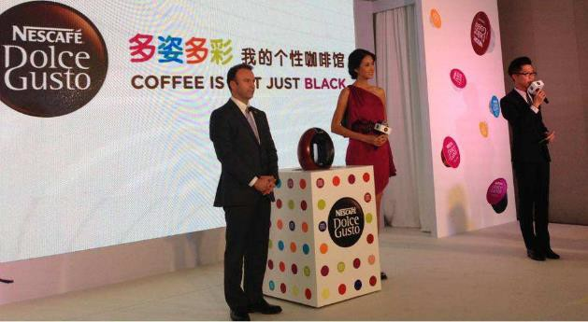
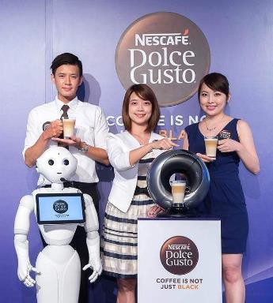

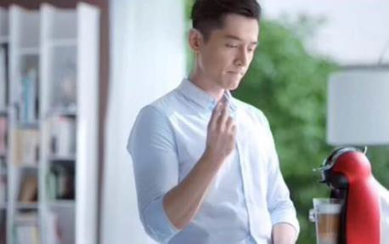

多趣酷思迷你发布会
具体活动内容-现场互动
舞台区
互动
于舞台区针对推广产品进行迷你公关关发布会，扩大活动声势的同时、有效引发在场受众共鸣！
Step 1：
每逢整点时刻举办迷你发布会，
产品经理登台亮相新品（水滴新型机型）发布&介绍
大屏幕滚动播放 胡歌代言TVC， 以吸引更多关注
Step 2：
就本次推广活动展开Q&A环节，
并进行雀巢咖啡机免费试用资格的抽奖活动……

Slide 39
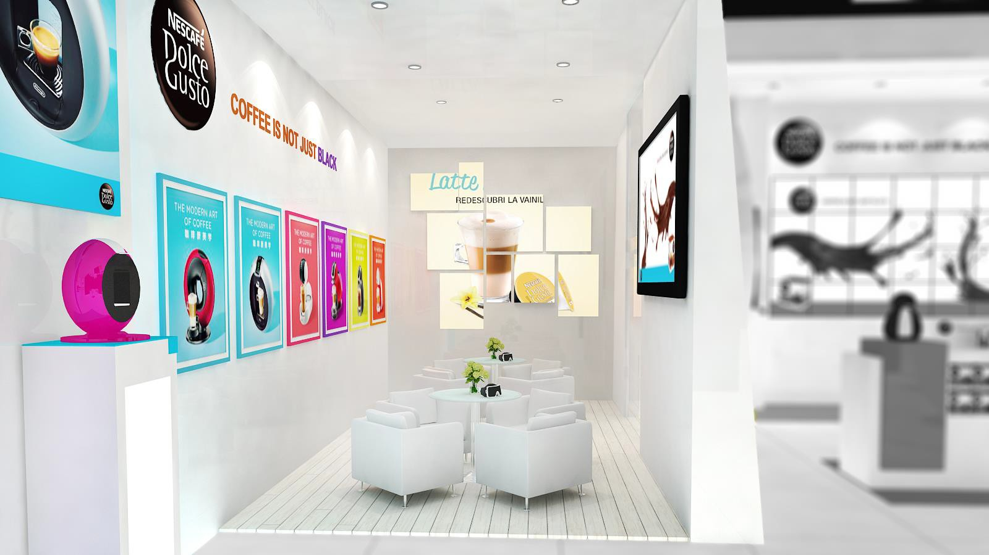
洽谈区
创意阐述：
我们在洽谈区营造适当的“私密感”，配合Vr互动相信会给用户带来前所未有的产品体验。

Slide 40
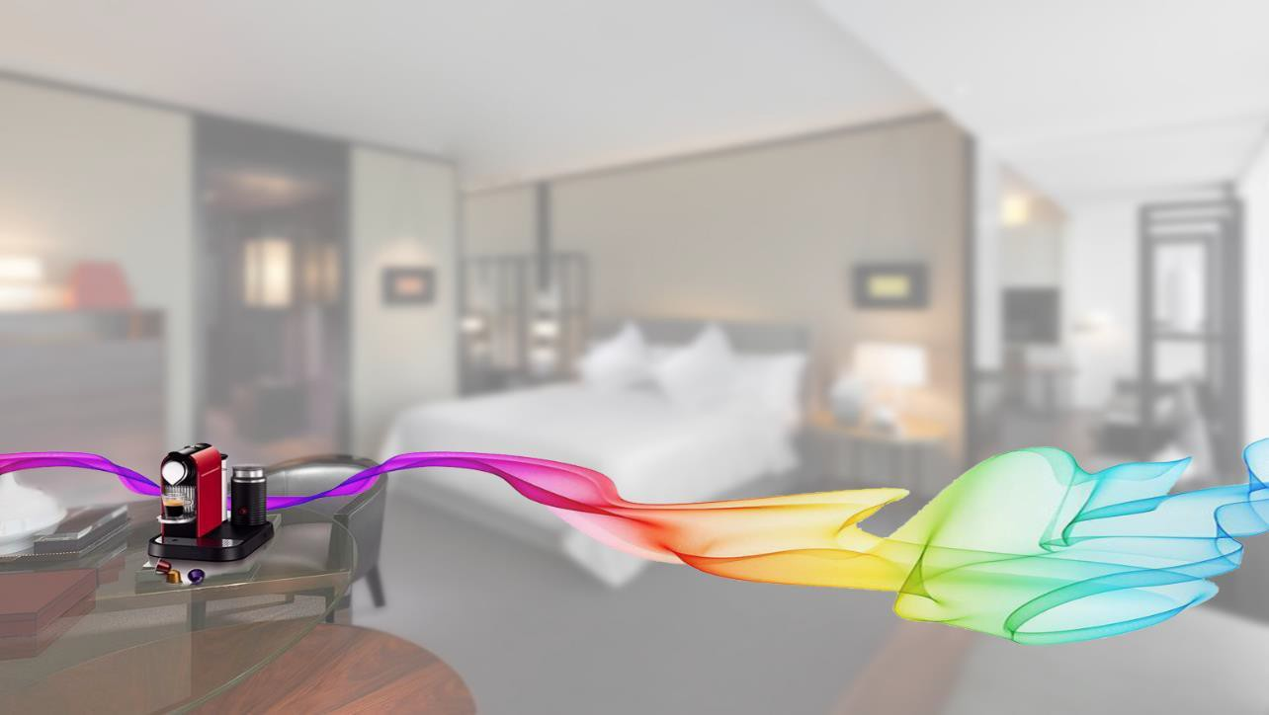
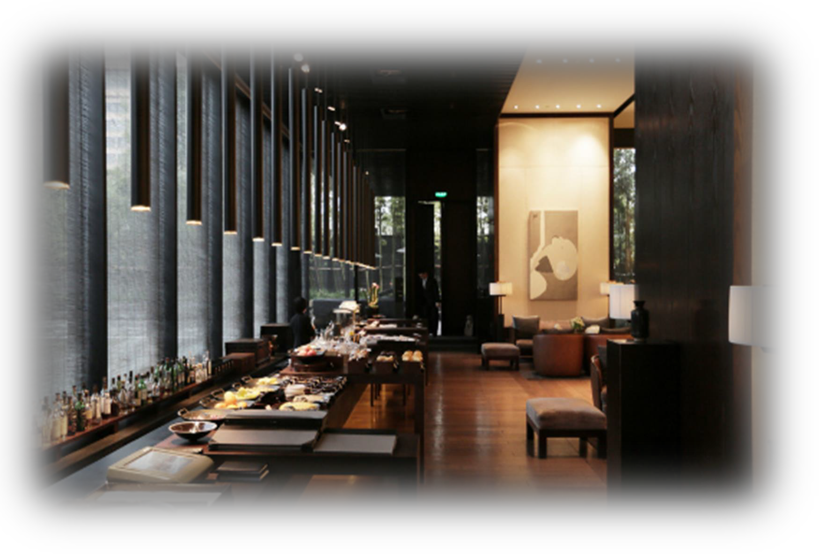
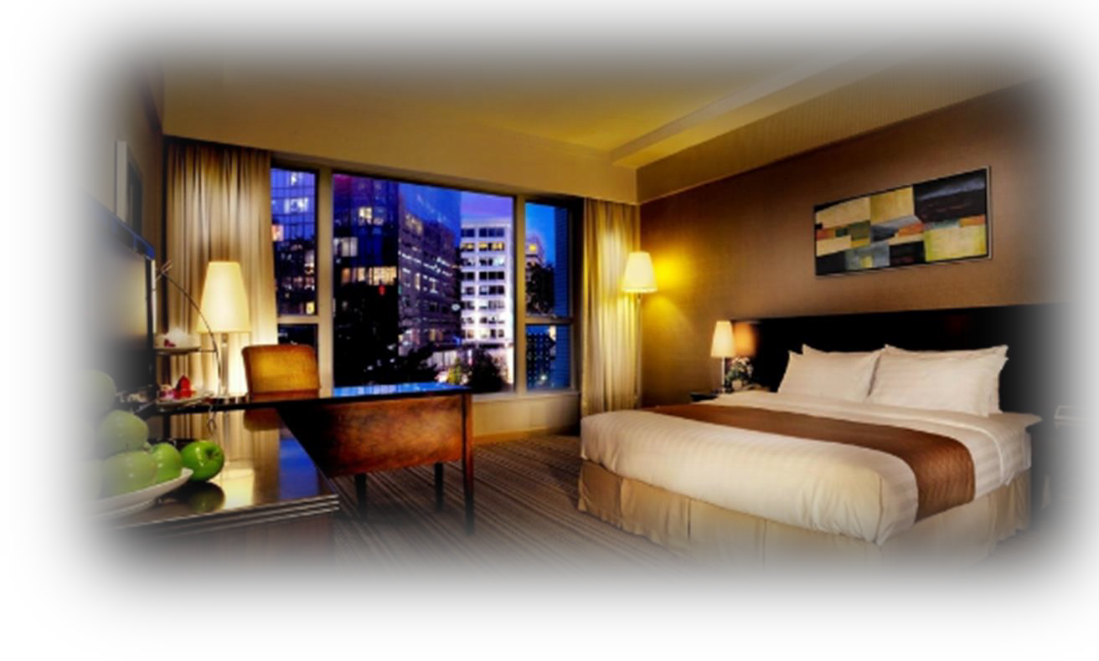
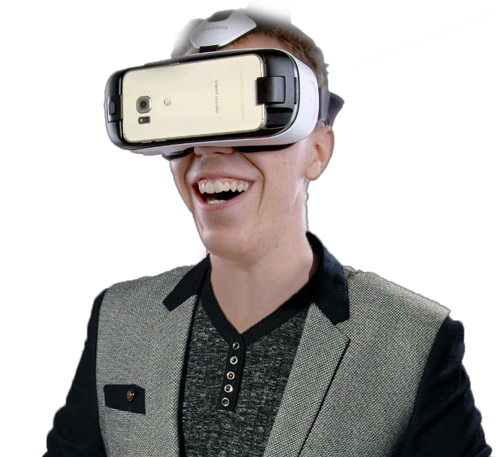




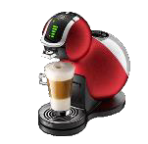
具体活动内容-现场互动
洽谈区
互动
雀巢咖啡VR一刻
依托VR科技，真实再现酒店中应用胶囊咖啡机的多元场景， 让受众充分领略产品特色和市场前景……

Slide 41
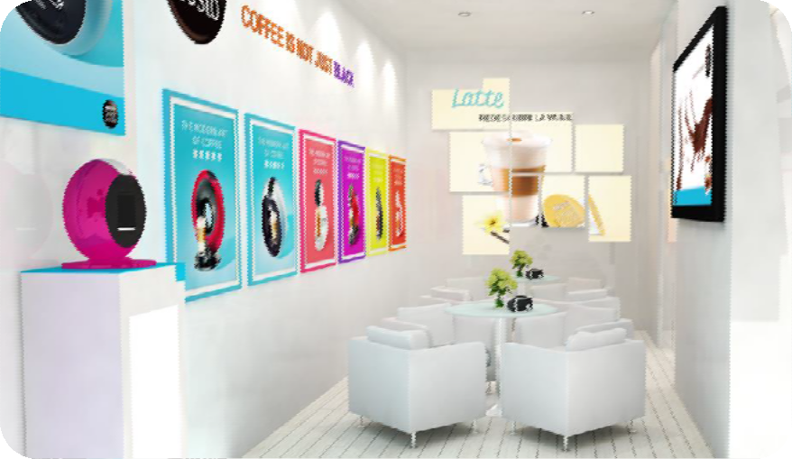


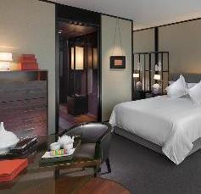
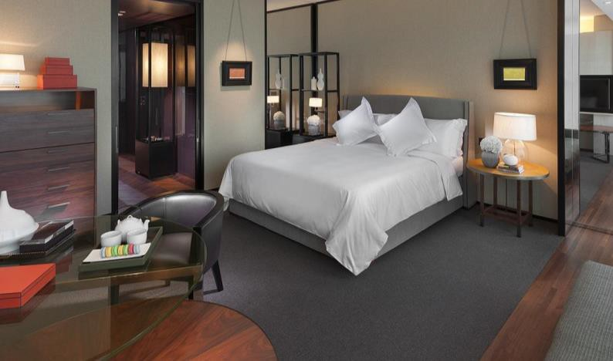
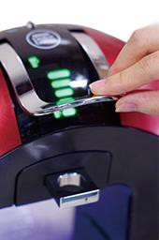






Step 1. 邀请VR体验
邀请受众来到洽谈区，协助受众佩戴VR眼镜。
Step 2. 进入VR场景
受众将看到当下的洽谈区VR场景，这时桌面上出现了咖啡机及胶囊。
Step 3. 感受胶囊咖啡机
受众选择并进入酒店场景（酒店客房/大堂/餐厅/VIP休息室等）中，同时 选择喜爱的咖啡胶囊，触控咖啡机进行冲泡，充分体验产品魅力……
* 也可将此VR体验设置于陈列区

Slide 42

工作人员服装推荐
科技化得眼镜增加专业度
高品质的Logo贴彰显品质感
由产品而生的灵感， 诠释产品的多样性
高品质的Logo贴彰显品质感
咖啡色的运用契合品牌性
品牌墙的元素运用， 增加品牌专业度的同时 充满活力
充满活力的Logo元素， 与品牌经理呼应
Dolce Gusto销售经理
Dolce Gusto工作人员

Slide 43
具体活动内容-Rundown
区域
内容
现场吸引1：胡歌机器人周边巡游
现场吸引2-Option 1： AR舞台吸引-咖啡的律动 现场吸引2-Option 2：AR舞台吸引-错觉艺术合影
吸
引
周边区域
接待区
多趣酷思AR胶囊墙扫红包
互 动 体 验
主推产品：触屏互动 今天你喝什么咖啡？
常规产品：缤纷胶囊拍照墙
陈列区
舞台区 洽谈区
雀巢多趣酷思咖啡机迷你发布会
雀巢咖啡VR一刻（陈列区亦可）

Slide 44








如何后期二次影响&推动主要目标受众，
并将活动传播点向大众曝光？

Slide 45

整体传播策略解读
智能 生活方式
权威媒体解读
权威门户媒体深度解
析产品
媒体的具象
化解读
行业颠覆者
超现代的咖啡机品牌
自媒体、公众号
KOL舆情
公众舆情影响 力的塑造
行业领导者
审美升级、体验升级、口味升级
行业KOL
行业自媒体
社交舆
情引导
消费者 理解认知
省时，省力，便捷式咖啡机 多种口味、多样产品，顶级工艺 现磨咖啡、进口奶粉、摩登设计
自媒体传播

Slide 46
网络传播推广造势Roadmap
预热期
3月15日-3月27日
引爆点
3月28日-3月31日
持续关注期
4月1日-4月7日
全面解读产品颠覆性创新
聚集媒体视点，制造舆论风潮
扩大影响，行业推崇，用户认可
全国/广州地区重点媒体传播报
道（网络）
自媒体KOL传播
新闻内容的持续性扩散（平面+网 络+电视等）
企业/行业层面的宣传报道（网络）
广州/广东区域类媒体重点报道
（电视+网络+自媒体）
微信公众号新闻内容推送
贯穿始终的重点行业媒体/媒体 频道（酒店旅游类），深度评论 性推广报道
微信公众号新闻内容/体验性社 交内容传播

Slide 47




网络媒体平台选择
持续
关注
预热
引爆
全国重要门户网络媒体/广 东地区核心媒体报道
门户网站旅游类频道/生活类深度
合作
广东（以广州为主）地区网站报道
门户网站持续报道
自媒体KOL传播
微博/微信社交传播
旅游类微博/微信社交传播
广州地区重点平面媒体 广东地区电视媒体报道
-
-

Slide 48
活动通稿
预热
活动通稿
传播策略
产品教育
核心信息
雀巢胶囊咖啡机
你想到的和想不到都在这里
稿件大纲
便捷式咖啡机给人的错误印象——粗糙、口感差
购买胶囊式咖啡机的疑虑——无法满足对咖啡高质量的要求
引入雀巢胶囊咖啡机的核心优势——原材料、设计等
通过解读产品，拔高雀巢胶囊咖啡机在行业的地位——胶囊式咖啡机行业的领 导者
告知展会可体验等信息事项

Slide 49
活动通稿
引爆
活动通稿
传播策略
产品体验
核心信息
雀巢胶囊咖啡机
一款让你爱不释手的产品
稿件大纲
描述广州展会雀巢展位的火爆程度
亲身体验雀巢胶囊咖啡机的感觉（外形大方美观、便携、口味丰富、口感醇香 等）
推荐其他消费者购买的理由

Slide 50
行业通稿
持续
关注
行业通稿
传播策略
行业高度
核心信息
雀巢胶囊咖啡机
开启冲泡咖啡智能新时代
稿件大纲
描述雀巢咖啡机的设计（获奖）、口味多样、原料、工艺等
一款蓝牙远程也可冲泡咖啡的产品
多款产品依次介绍，在行业类的影响

Slide 51










微博、微信大账号矩阵联动
雀巢胶囊咖啡机相关新闻、话题等
微博KOL大号
酒店旅游类公众号
经由大账号矩阵迅速放大，在社 交平台引爆讨论热潮
微信/微博KOL推荐

Slide 52
现场邀请广东区域媒体列表
网络媒体 | 新浪－广州站 | 腾讯－广州站
 | 搜狐－广州站 | 网易－广州站
 | 南方网 | 中华网－广州站
 | 21cn | 新华网－广州站
 | 广州视窗、金羊网、大洋网等本地网站 | 人民网－广州站
平面媒体 | 广州日报
 | 羊城晚报
 | 新快报
电视 | 广东广播电视台珠江频道
 | 广东广播电视台公共频道
 | 广东广东电视台新闻频道

Slide 53






全程报道媒体列表－网络媒体

Slide 54
全程报道媒体列表－微信KOL（示例）
微博/微信名 | 微博/微信ID | 粉丝（万）
时尚优生活 | shyshhuo | 81
旅游全资讯 | ryqzx365 | 112
环球旅行 | viphuanqiu | 103
旅行说 | lvxing183 | 83
一起去旅行 | haveatrip | 66
伴旅 | BanTravel | 10
旅游 | worldms | 9
旅游志 | gyqcdsp | 5.5
生活志 | bestlife360 | 37
实用生活百科知识 | bk0102 | 32
环球生活画报 | uberqq | 32
生活达人 | yum0760 | 19
生活圈 | vvjiaju | 12
视觉志 | QQ_shijuezhi | 321
Socialbeta | hisocialbeta | 11
上头条 | d550414332 | 46
环球生活画报 | uberqq | 46
物联网新鲜事 | wulianwangnews | 7
创业智库 | cyzk88 | 35
最潮生活 | zsmacao | 22
全球生活视界 | qqshsj | 89
现代时尚生活 | xdshissh | 12

Slide 55
全程报道媒体列表－微博KOL（示例）
类型 昵称 微博地址
旅游天地官方微博 http://weibo.com/travellingscope?source=webim
行走40国 http://weibo.com/xz40
粉丝（W）
360
218
我的旅行小马甲 http://weibo.com/u/2025994775
七色地图 http://weibo.com/qiseditu
181
旅游
76
楚鹏 http://weibo.com/hechuang
谷岳 http://weibo.com/wheresguyue
45
34
手边巴黎urruolan http://weibo.com/u/1670879140
抬头看风景nono http://weibo.com/u/1961381224
周若雪Patty http://weibo.com/273022240#_rnd1441524174549
苏小豪SUHAO http://weibo.com/602717200?topnav=1&wvr=6&topsug=1
全球娱乐大事件 http://weibo.com/u/2554007943
精彩语录 http://weibo.com/jingcaiyulu
生活小智慧 http://weibo.com/oomoo
创意铺子 http://weibo.com/u/1628951200 潮人生活 http://weibo.com/u/2456015507 娱小读同学 http://weibo.com/u/2854735801
YOYO食色空间 http://weibo.com/yoyolove
月之海 http://weibo.com/u/1530349343
53
49
时尚
36
22
娱乐
369
429
428
258
生活
203
115
56
24

Slide 56
CONTENT
任务背景回顾&策略构想
具体活动内容
更多执行细节

Slide 57

THANK YOU !

